Slide 1



город Минусинск
Отчет
по исполнению бюджетных обязательств за 2018 году по МКУ «Управление городского хозяйства»
Пономарева Татьяна Ивановна,
Директор муниципального казенного учреждения «Управление
Городского хозяйства» администрации города Минусинска
e-mail: edinzakaz@mail.ru,
http://ez.minusinsk.info

Slide 2
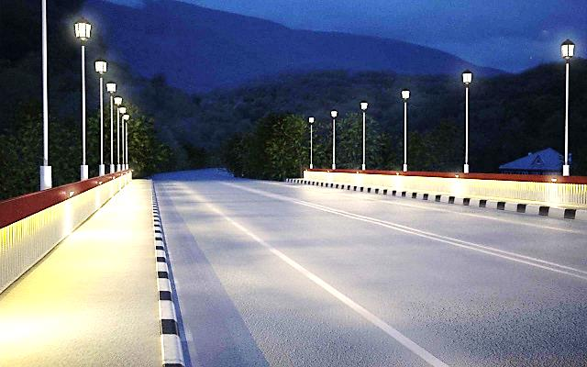
Муниципальная программа «Обеспечение транспортной инфраструктуры муниципального образования город Минусинск»
№ | Наименование ГРБС | Раздел, подраздел | Объем бюджетных ассигнований, (тыс. рублей) |  | Процент исполнения
 |  |  | 2018
 |  |  | план | факт
1 | Муниципальное казенное учреждение «Управление городского хозяйства» | 04 08 04 09 | 16 048,90 226 751,57 | 16 045,85 217 060,68 | 99,98 95,73
 | в том числе:
 | средства краевого бюджета |  | 183 560,60 | 177 016,10 | 96,44
 | средства городского бюджета |  | 59 239,87 | 56 090,43 | 94,68
 | Всего |  | 242 800,47 | 233 106,53 | 96,01

Slide 3
Подпрограмма 1 «Дороги муниципального образования город Минусинск»
№ | Наименование ГРБС | Раздел, подраздел | Объем бюджетных ассигнований, (тыс. рублей) |  | Процент исполнения
 |  |  | 2018
 |  |  | план | факт
1 | Муниципальное казенное учреждение «Управление городского хозяйства» | 04 09 | 224 956,16 | 215 293,55 | 95,71
При реализации данной подпрограммы были достигнуты следующие показатели:
№ | Показатели | Единица измерения | 2018 год
 |  |  | план | факт
1 | Протяженность автомобильных дорог общего пользования, работы по содержанию которых выполняются в объеме действующих нормативов (допустимый уровень) и их удельный вес в общей протяженности автомобильных дорог, на которых производится комплекс работ по содержанию | км | 177,5 | 177,5
 |  | % | 51,08 | 51,08
2 | Доля протяженности автомобильных дорог общего пользования местного значения, на которой проведены работы по ремонту и капитальному ремонту в общей протяженности сети | % | 4,07 | 4,07

Slide 4
Подпрограмма 2 «Обеспечение пассажирских перевозок на городских маршрутах с небольшой интенсивностью пассажирских потоков»
№ | Наименование ГРБС | Раздел, подраздел | Объем бюджетных ассигнований, тыс. рублей |  | Процент исполнения
 |  |  | 2018 год
 |  |  | план | факт
1 | Муниципальное казенное учреждение «Управление городского хозяйства» | 04 08 | 16 048,90 | 16 045,85 | 99,98
При реализации данной подпрограммы были достигнуты следующие показатели:
Показатели | Единица измерения | 2018 год
 |  | план | факт
Транспортная подвижность населения (количество поездок/количество жителей) | поездок/чел. | 15,98 | 15,98
Объем субсидий на 1 пассажира | руб./пасс | 14,46 | 14,46
Объем субсидий на 1 км | руб./км | 12,71 | 12,71
Доля субсидируемых поездок от общего числа | % | 47,37 | 47,37

Slide 5
Подпрограмма 3 «Повышение безопасности дорожного движения в муниципальном образовании город Минусинск»
№ | Наименование ГРБС | Раздел, подраздел | Объем бюджетных ассигнований, тыс. рублей |  | Процент исполнения
 |  |  | 2018 год
 |  |  | план | факт
1 | Муниципальное казенное учреждение «Управление городского хозяйства» | 04 09 | 1 795,41 | 1 767,13 | 98,43
При реализации данной подпрограммы были достигнуты следующие показатели:
№ | Показатели | Единица измерения | 2018 год
 |  |  | план | факт
1 | Установка технических средств регулирования дорожного движения: дорожные знаки; светофорные объекты | шт. | - 3 | - 3
2 | Нанесение дорожной разметки на пешеходных переходах | полоса | не менее 1 782 | 3 202

